Slide 1
Иванова Анна Александровна, учитель немецкого языка
Методическая разработка, немецкий язык для 6 класса по теме «Das Essen» (Еда)
2019-2020 уч.год

Slide 2

Das schmeckt gut!!! Это вкусно!!!

Slide 3
Es gibt= there is
Что сегодня …..
Was gibt´s (gibt es) heute…
Zum Frühstück – на завтрак
Zum Mittagessen – на обед
Zum Abendessen – на ужин ??

Slide 4
essen und trinken (кушать и пить)
ich esse trinke
du isst trinkst
er,sie,es,man isst trinkt
wir essen trinken
ihr esst trinkt
Sie\sie essen trinken

Slide 5
man –безличное местоимение (не переводится, глагол после него стоит в 3 лице, ед.ч.)
Пример: man isst in Deutschland viele Würstchen в Германии кушают много сосисок

Slide 6
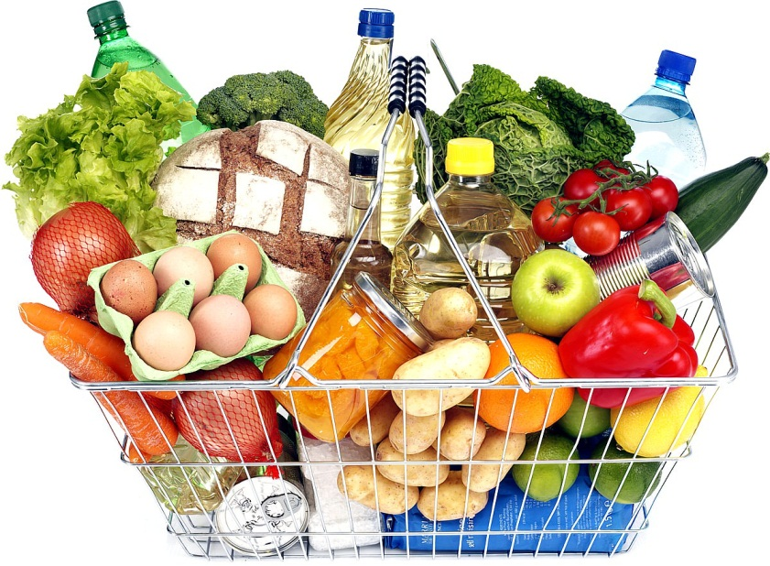
Das Lebensmittel
(das Nahrungsmittel)

Slide 7
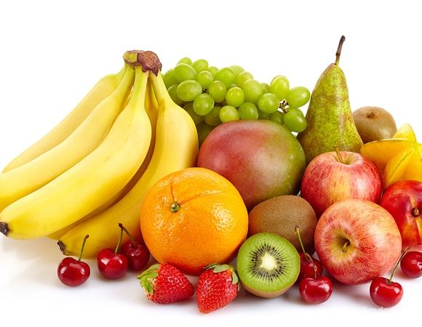
Das Obst

Slide 8
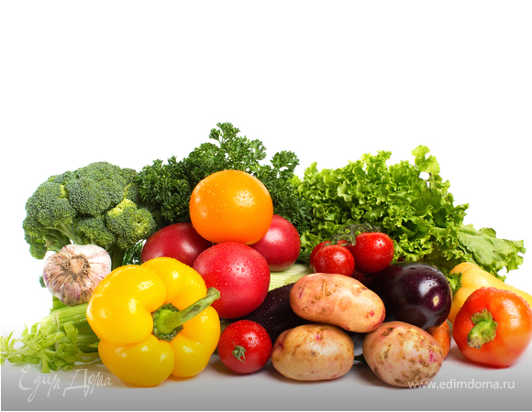
Das Gemüse

Slide 9
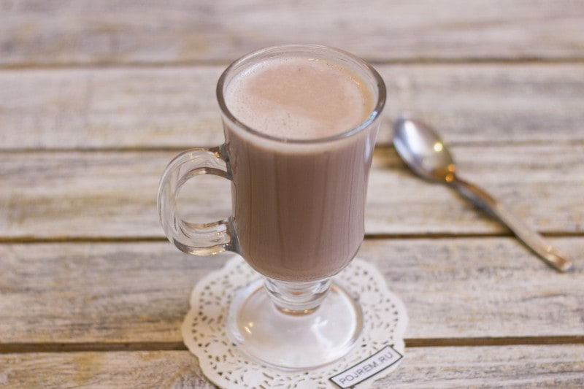
Der Kakao

Slide 10
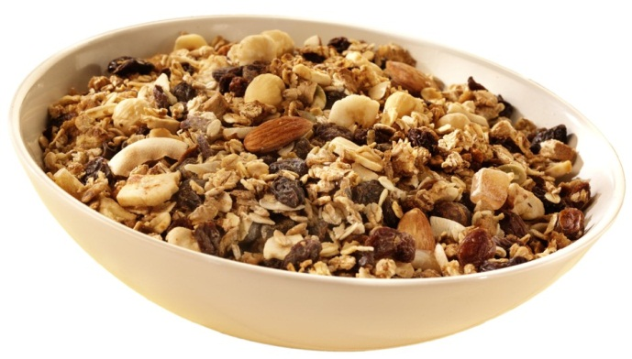
Das Müsli

Slide 11
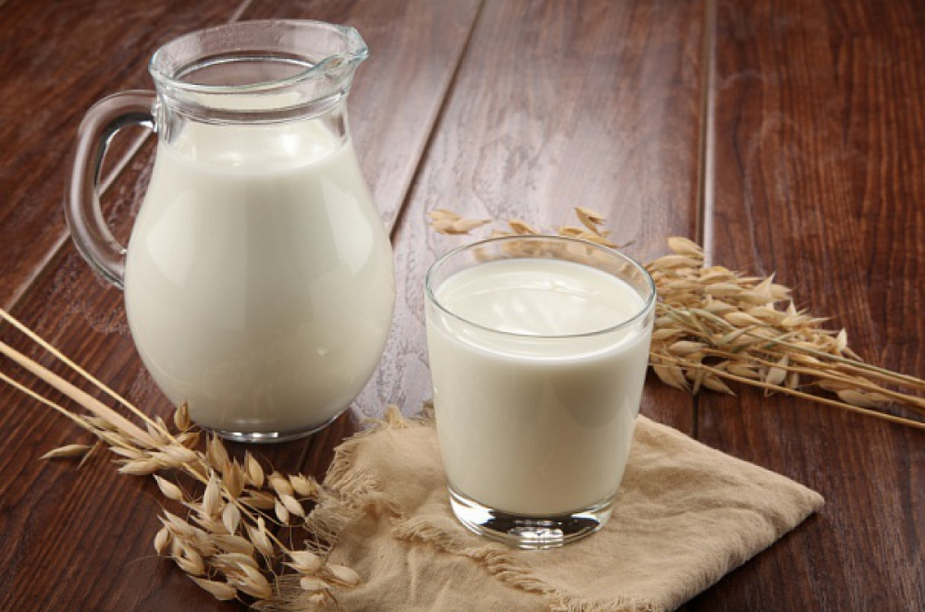
Die Milch

Slide 12
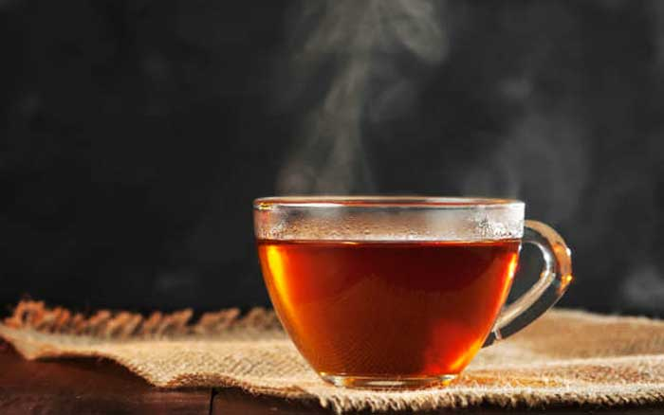
Der Tee

Slide 13
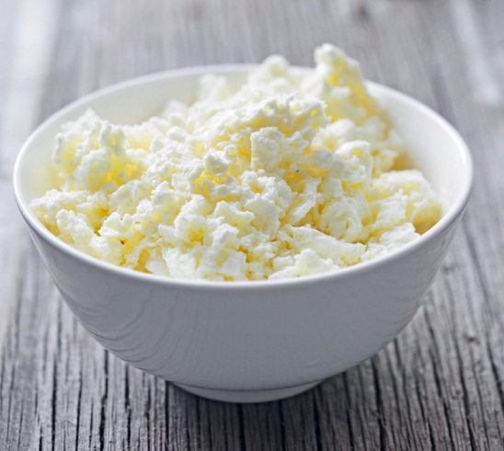
Der Quark

Slide 14
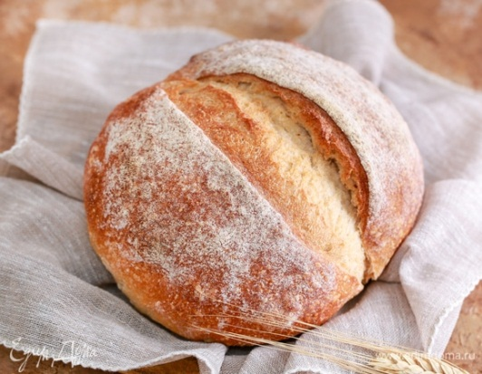
Das Brot

Slide 15
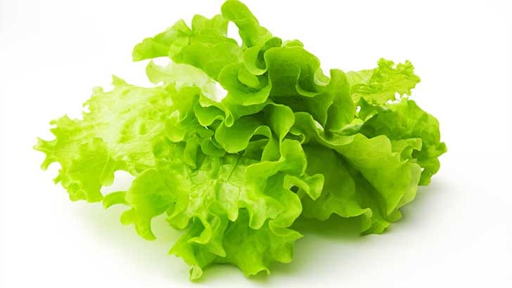
Der Salat

Slide 16
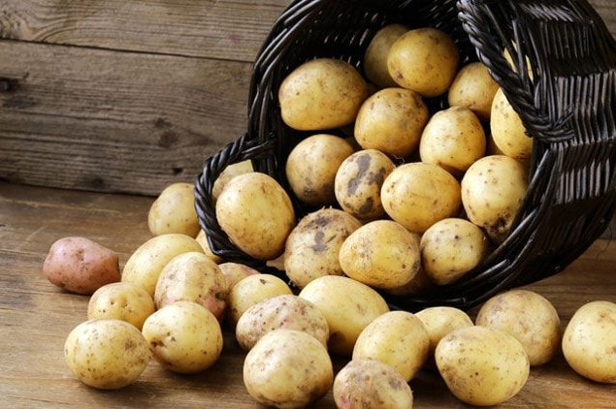
Die Kartoffel

Slide 17
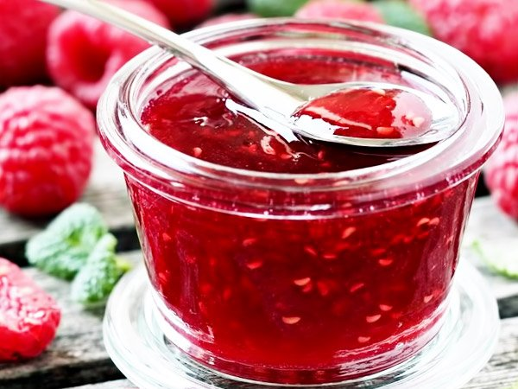
Die Marmelade

Slide 18
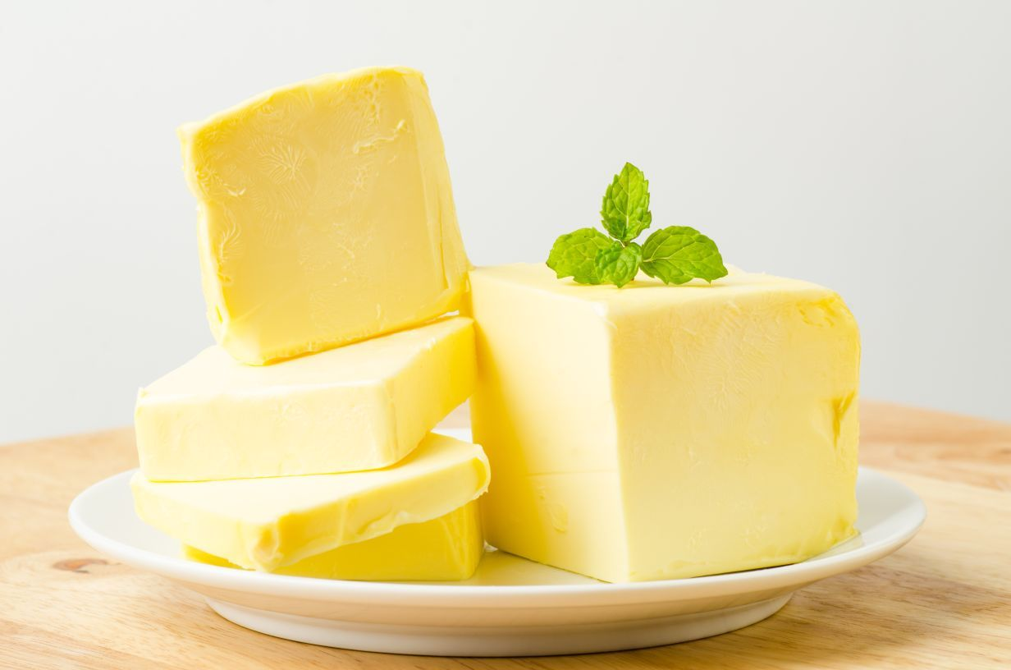
Die Butter

Slide 19
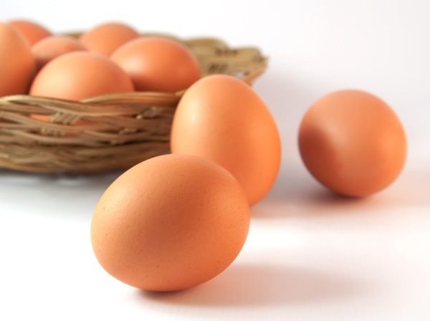
Das Ei

Slide 20
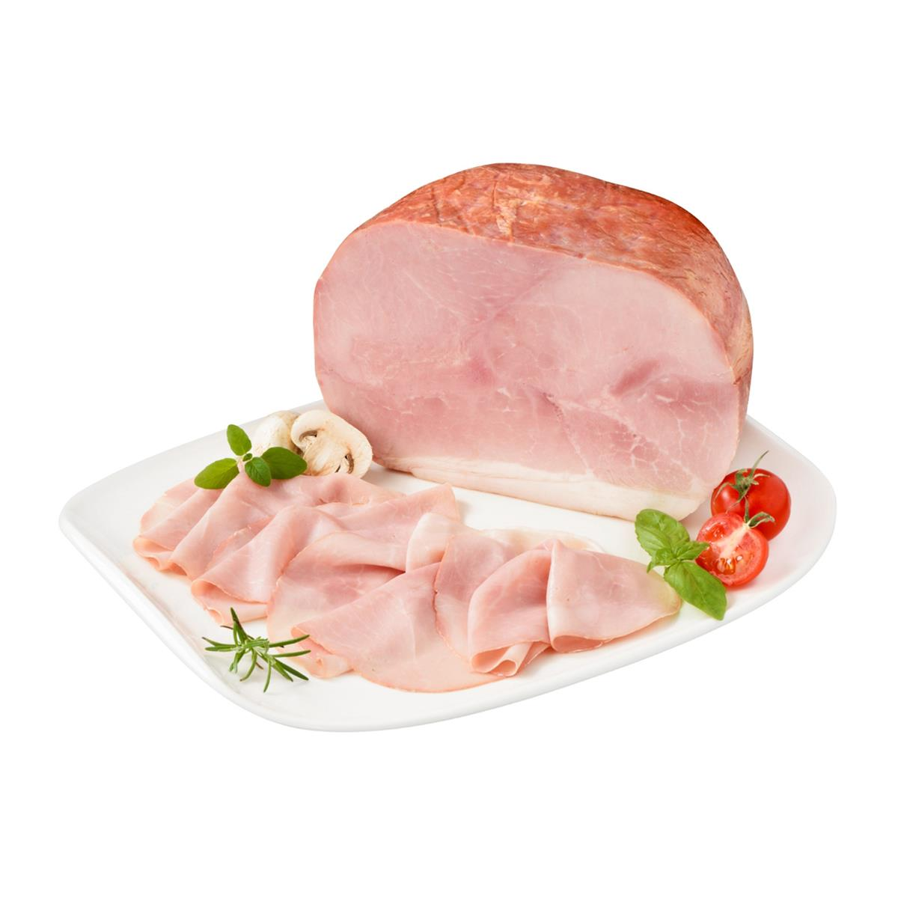
Der Schinken

Slide 21
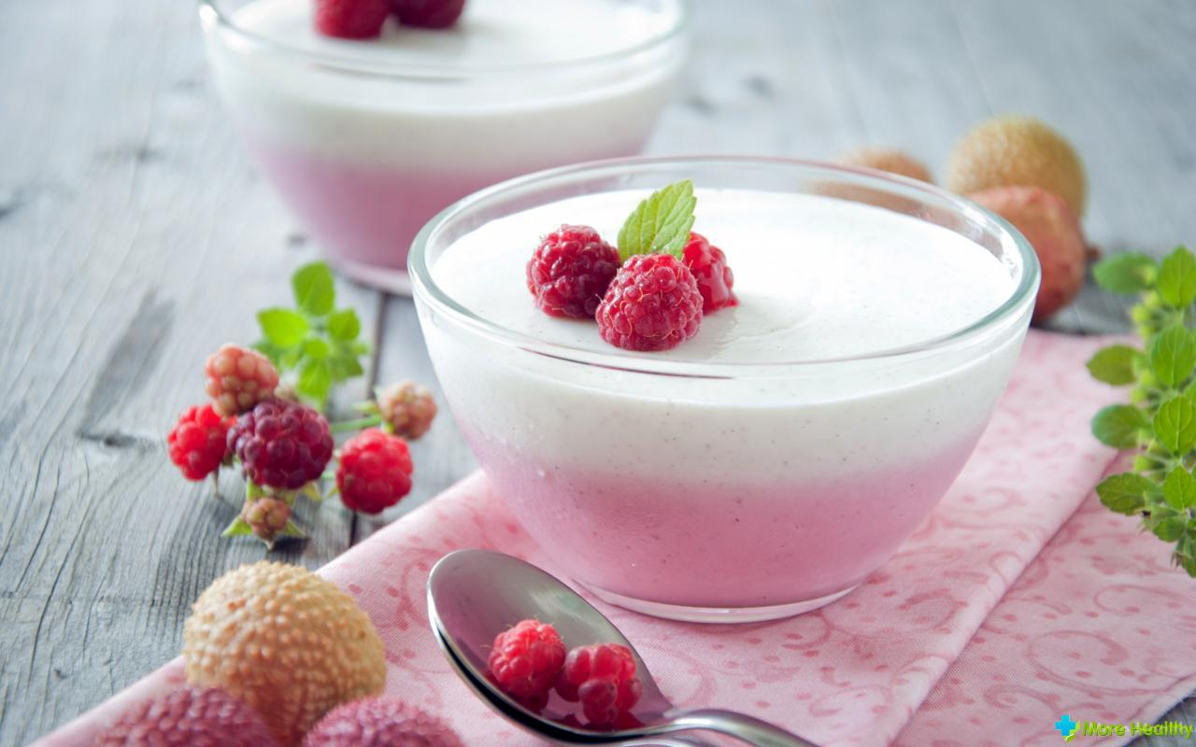
Der Joghurt

Slide 22
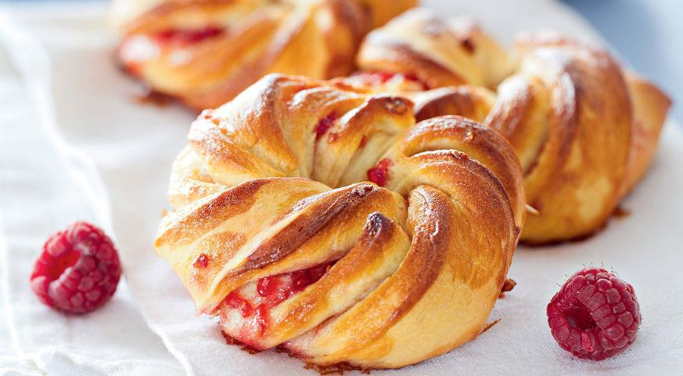
Das Brötchen

Slide 23
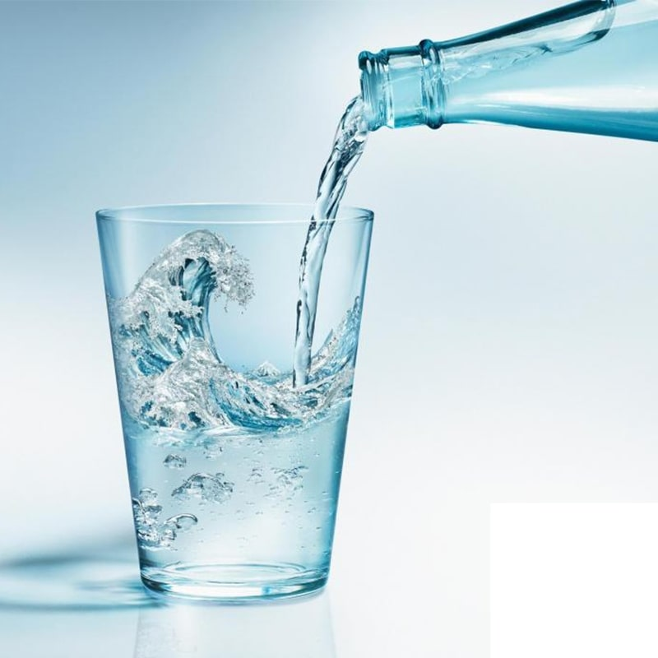
Das Mineralwasser

Slide 24
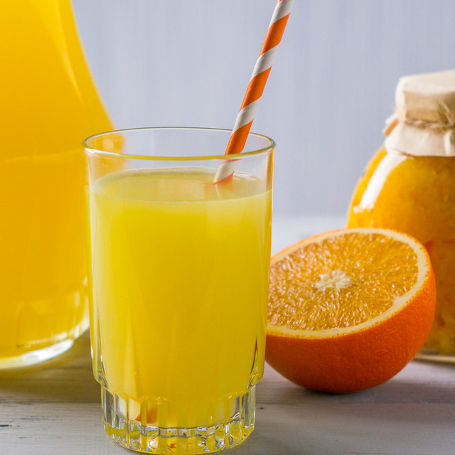
Der Saft

Slide 25
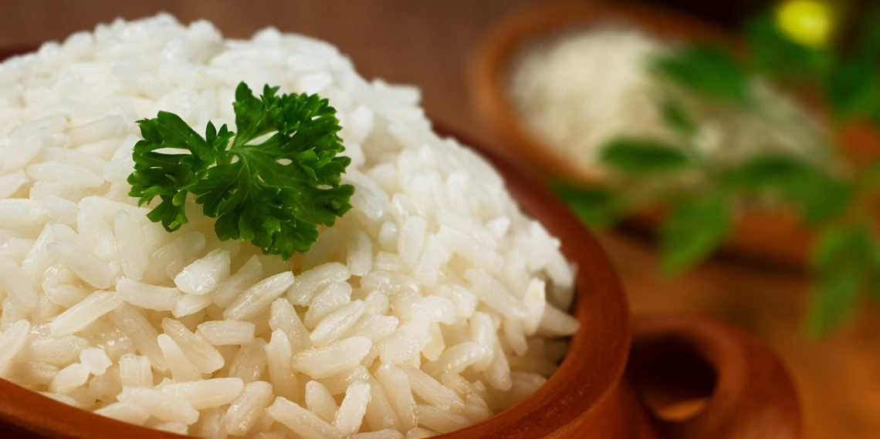
Der Reis

Slide 26
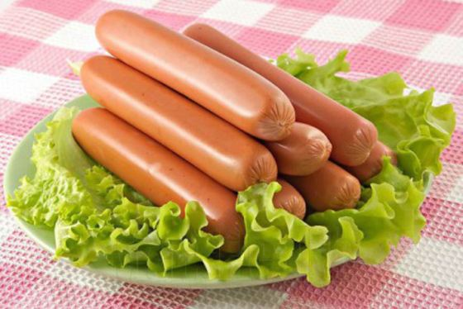
Das Würstchen

Slide 27
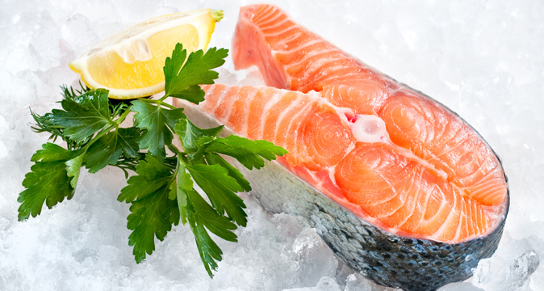
Der Fisch

Slide 28
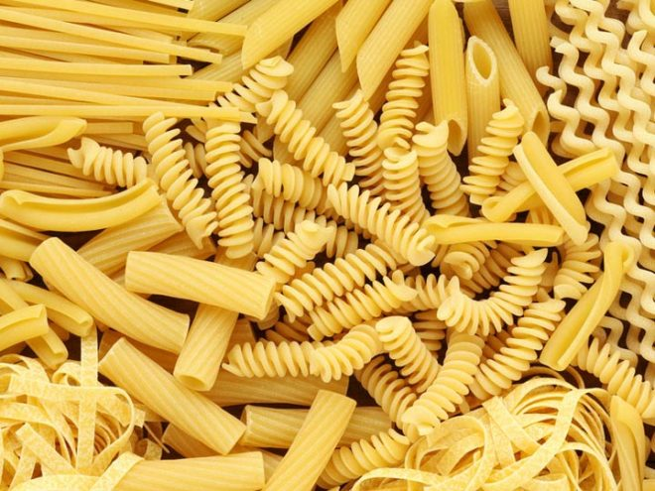
Die Nudel

Slide 29
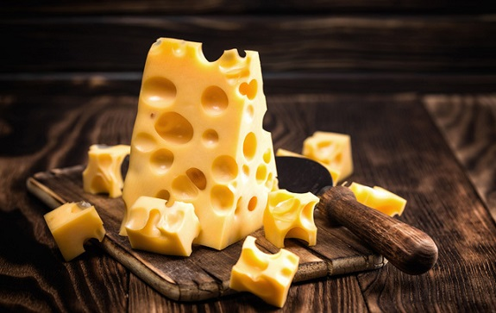
Der Käse

Slide 30
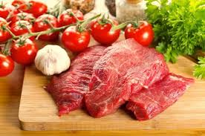
Das Fleisch

Slide 31
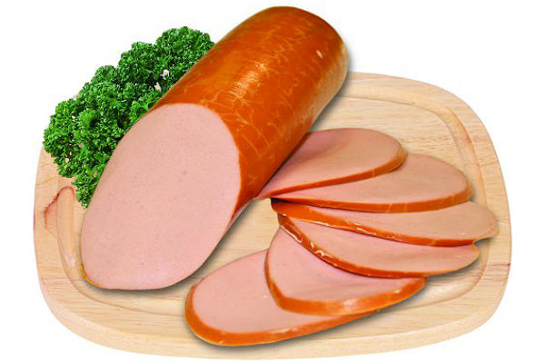
Die Wurst

Slide 32
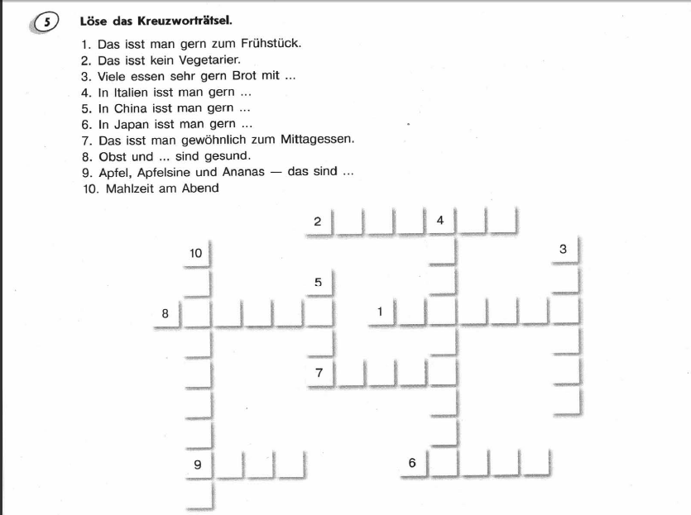

Slide 33
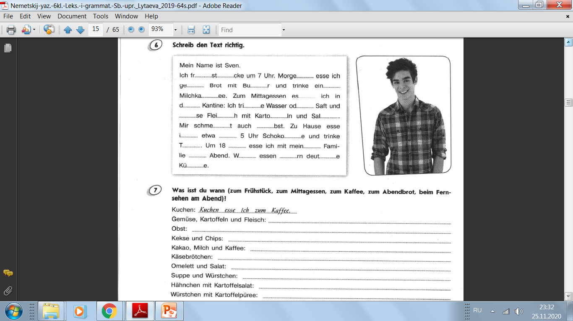

Slide 34
Нулевой артикль:
Исчисляемое существительное (которое имеет единственное и множественное число):
1- Первое упоминание в ед.ч. – артикль неопределенный (ein, eine, ein)
2- Множественное число без артикля
3- Отрицание : kein, keine, kein
Das ist ein Brötchen. Magst du Brötchen? Nein, ich mag keine Brötchen.
Неисчисляемое существительное (только единственное число):
1. Первое упоминание без артикля
2. Отрицание : kein, keine, kein

Slide 35
